Slide 1
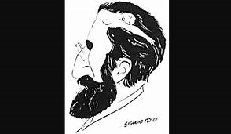
Que voyez vous ?

Slide 2
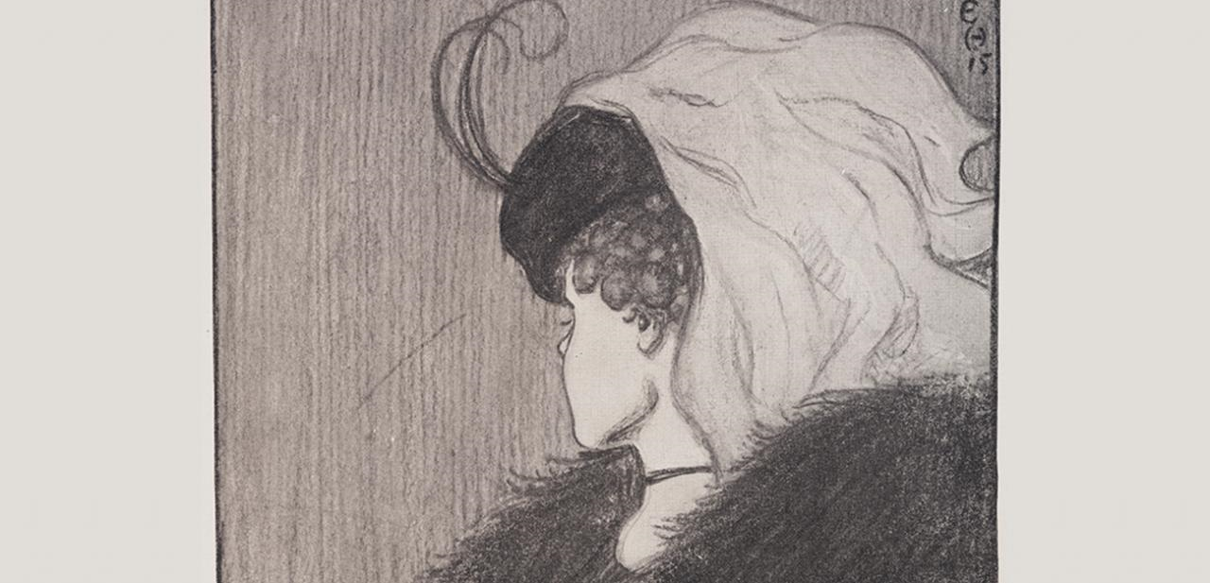
Que voyez vous ?

Slide 3

Que voyez vous ?

Slide 4
